Slide 1



Тема занятия:
«Беларусь и Россия.
История становления и развития
Союзного государства»
(8 класс)
Государственное учреждение образования
«Академия образования»
Программа тематических занятий «Я. Моя семья. Моя Родина»

Slide 2
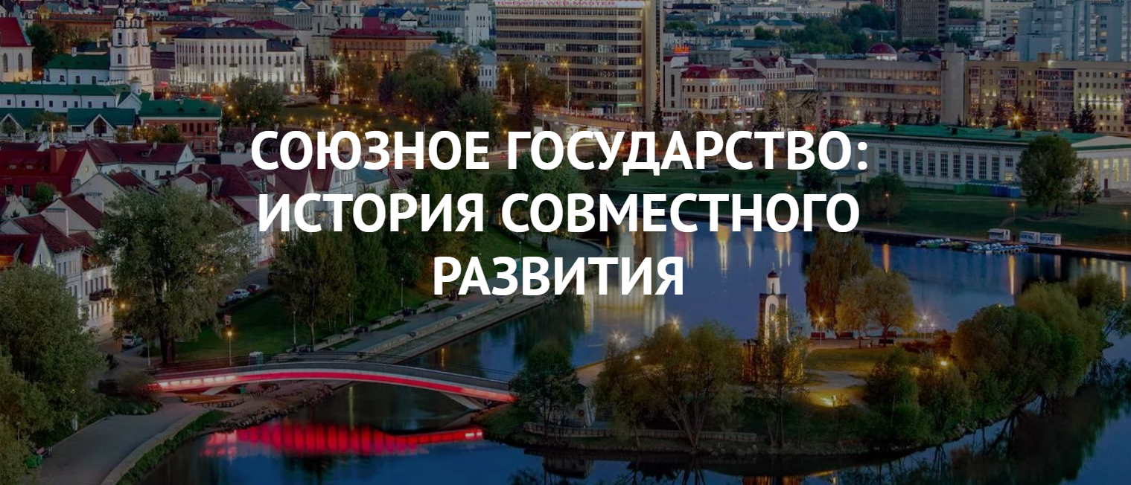



На республиканском референдуме 14 мая 1995 г. на вопрос «Поддерживаете ли Вы действия Президента Республики Беларусь, направленные на экономическую интеграцию с Российской Федерацией?» 83,3% граждан Беларуси, принявших участие в референдуме, ответили «да».

Slide 3
История создания Союзного государства
21 февраля 1995 г. подписан Договор о дружбе, добрососедстве и сотрудничестве между Российской Федерацией и Республикой Беларусь.
14 мая 1995 г. республиканский референдум по вопросу: «Поддерживаете ли Вы действия Президента Республики Беларусь, направленные на экономическую интеграцию с Российской Федерацией?»
2 апреля 1996 г. подписан Договор об образовании Сообщества Беларуси и России.
2 апреля 1997 г. подписан Договор о Союзе Беларуси и России.
8 декабря 1999 г. подписан Договор о создании Союзного государства, которым декларируется образование Союзного государства как нового этапа в единении народов двух стран в демократическое правовое государство.

Slide 4
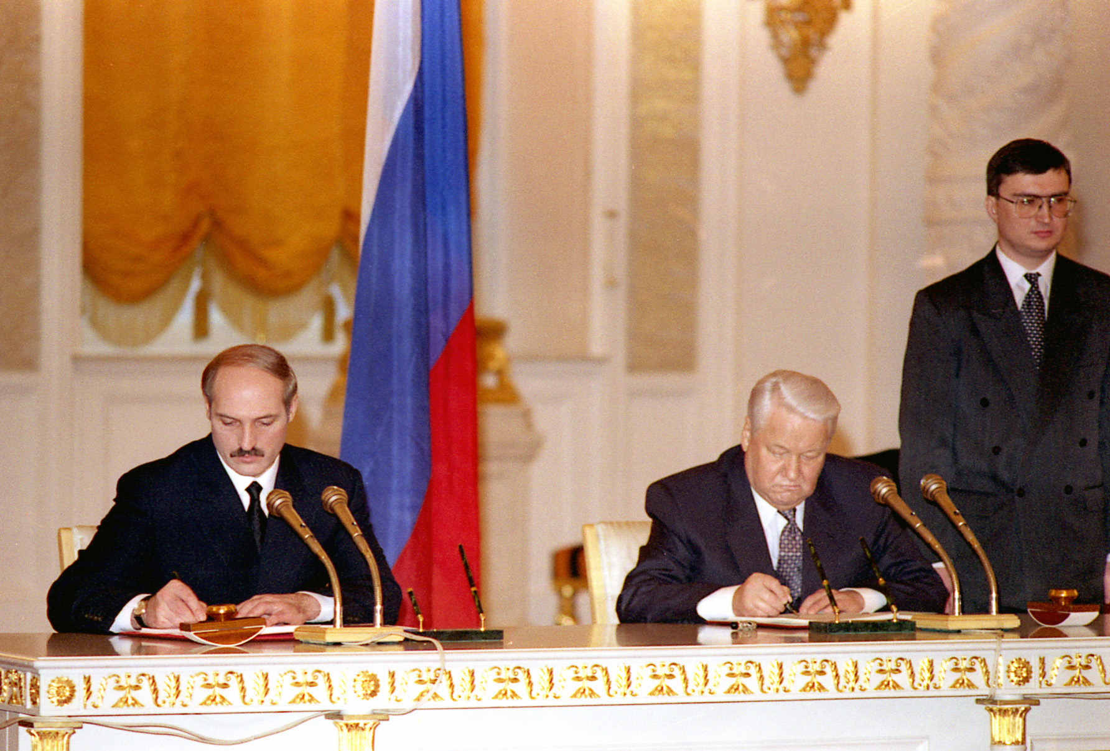
Цели Союзного государства
обеспечение мирного и демократического развития братских народов государств-участников, укрепление дружбы, повышение благосостояния и уровня жизни;
создание единого экономического пространства для обеспечения социально-экономического развития на основе объединения материального и интеллектуального потенциалов государств-участников и использования рыночных механизмов функционирования экономики;
неуклонное соблюдение основных прав и свобод человека и гражданина в соответствии с общепризнанными принципами и нормами международного права;
проведение согласованной внешней политики и политики в области обороны;
формирование единой правовой системы демократического государства;
проведение согласованной социальной политики, направленной на создание условий, обеспечивающих достойную жизнь и свободное развитие человека;
обеспечение безопасности Союзного государства и борьба с преступностью;
укрепление мира, безопасности и взаимовыгодного сотрудничества в Европе и во всем мире, развитие СНГ.

Slide 5
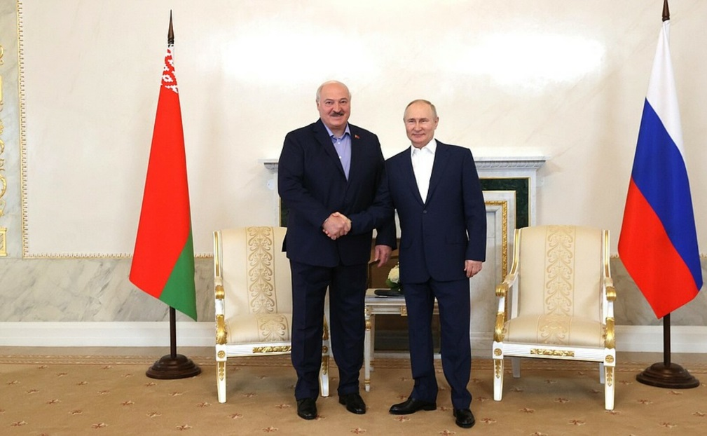
«На пространстве от Бреста до Владивостока существует одно Отечество, но два государства»
Президент Республики Беларусь
А.Г. Лукашенко
«Союзное государство России и Белоруссии представляет из себя разновидность интеграции при полном сохранении суверенитета»
Президент Российской Федерации В.В. Путин

Slide 6
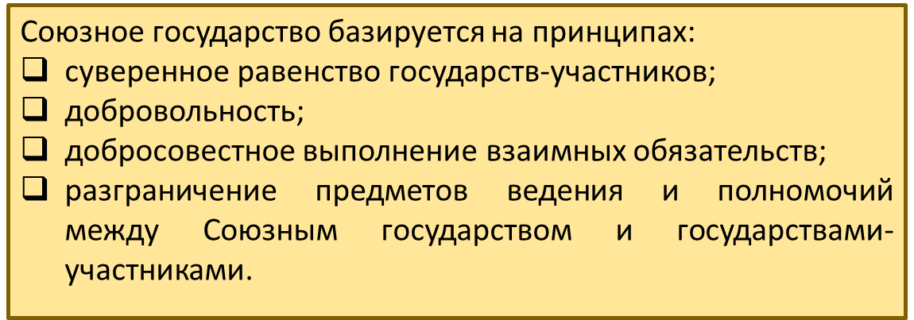
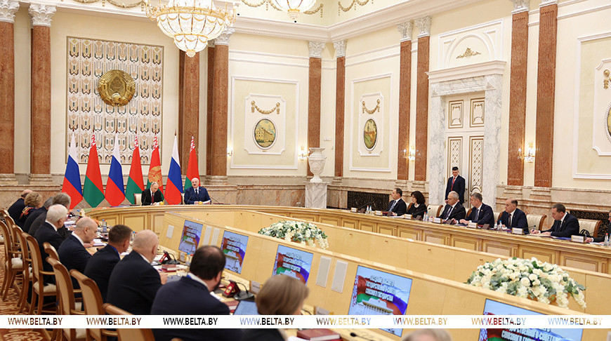
Принципы Союзного государства
Председателем
Высшего Государственного Совета является один из президентов – России или Беларуси – на основе ротации.

Slide 7
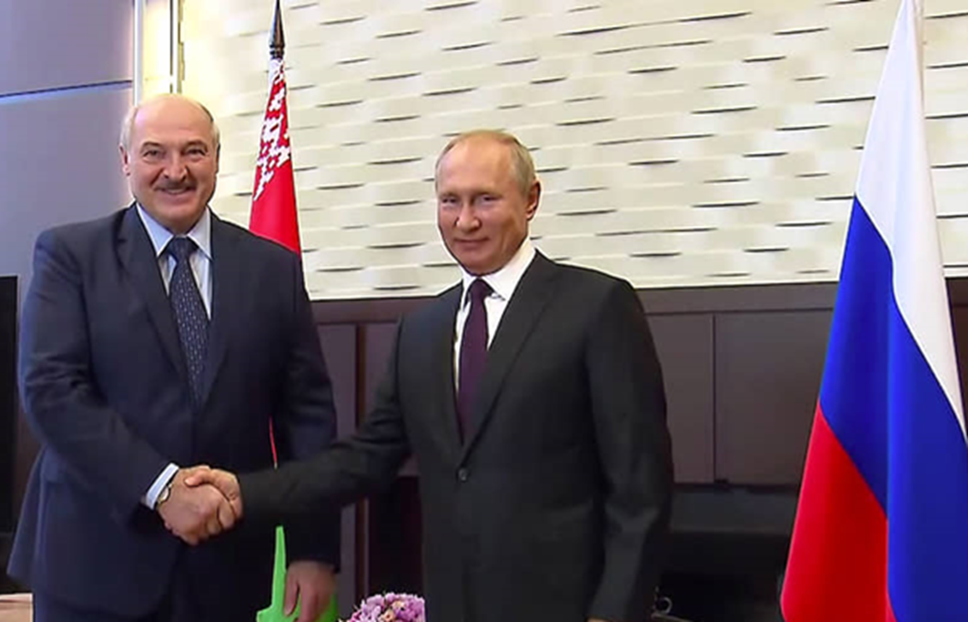
КАК ОПРЕДЕЛЯЮТСЯ
ПУТИ РАЗВИТИЯ СОЮЗНОГО ГОСУДАРСТВА
Помимо регулярных встреч в рамках наделенных властью органов Союзного государства, важнейшие вопросы его развития решаются на различных форумах, двусторонних и многосторонних встречах, в том числе с участием первых лиц Беларуси и России.

Slide 8
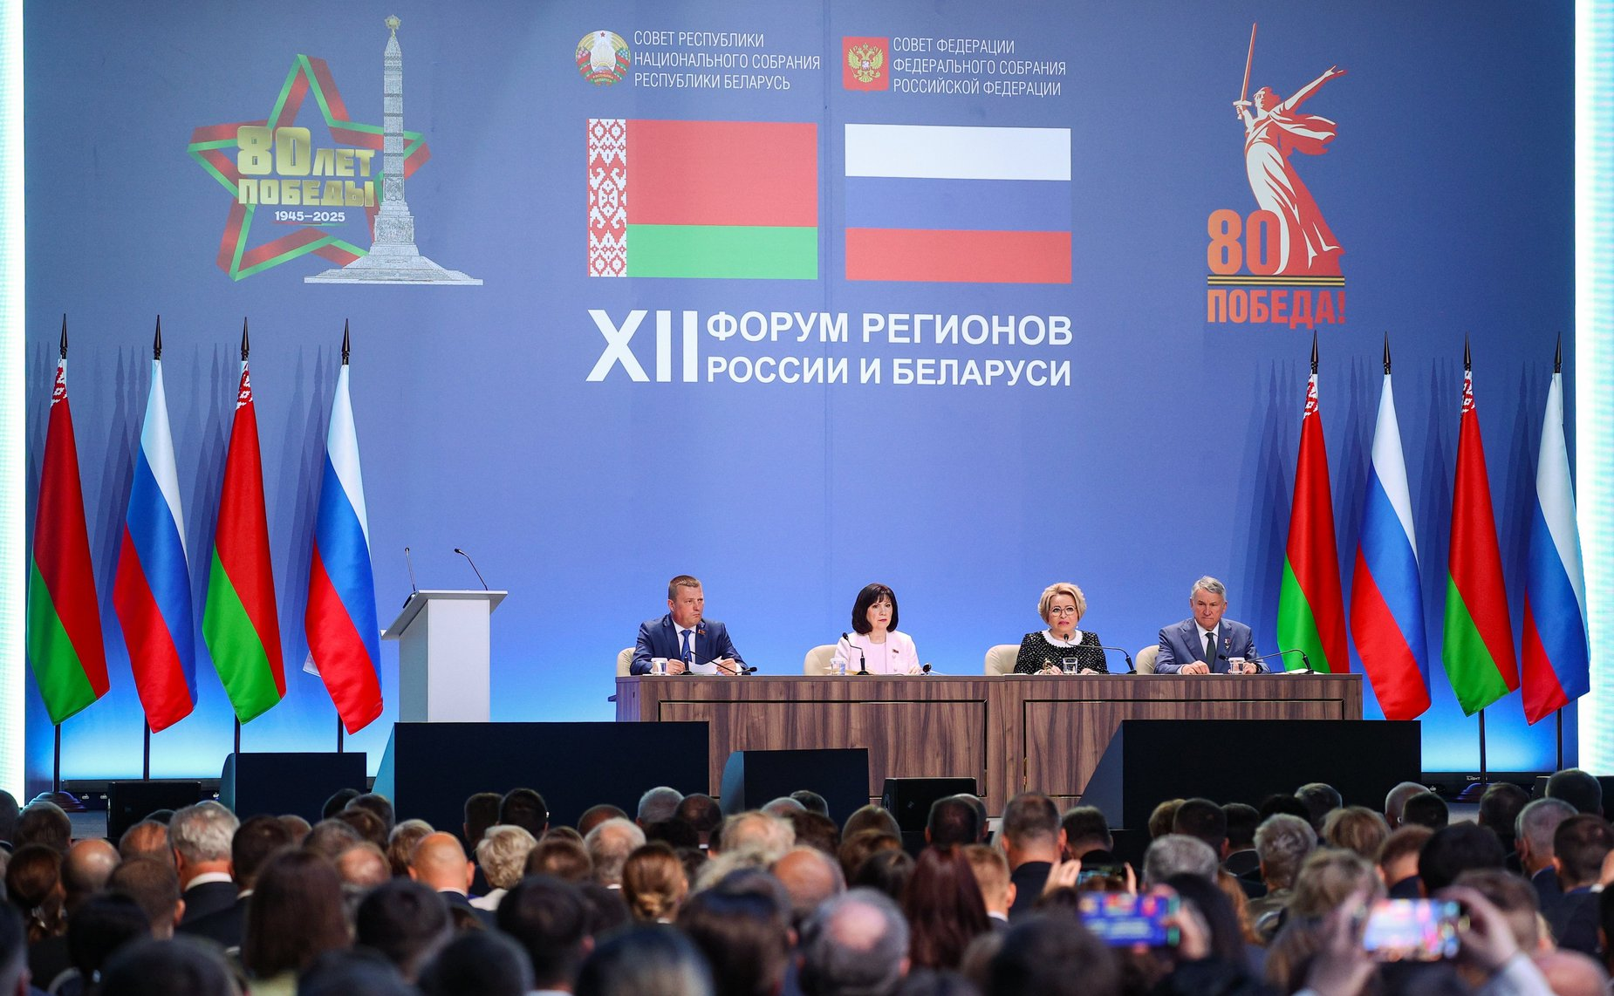
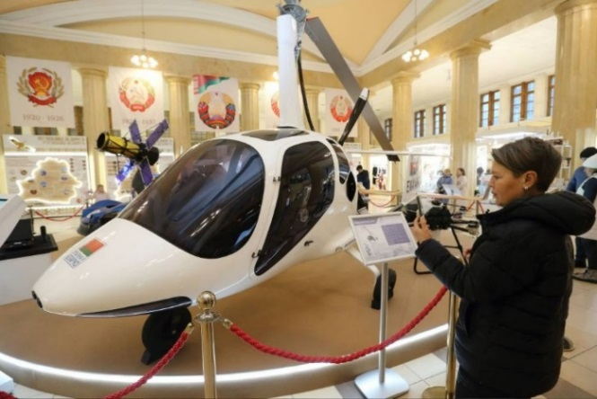

Пути развития Союзного государства
Форумы регионов Беларуси и России
Форум проводится ежегодно (с 2014 года) под патронатом верхних палат парламентов двух стран — Совета Республики Национального собрания Республики Беларусь и Совета Федерации Российской Федерации.
Основные цели и задачи форума:
Экономическая интеграция
Укрепление связей
Научно-образовательное и культурное
взаимодействие
Импортозамещение
Обмен опытом
Совместные выставки достижений
День единения народов Беларуси и России

Slide 9

Белорусско-российское сотрудничество в сфере здравоохранения
Граждане одной страны, проживая в другой, имеют равные с ее собственными гражданами права на получение медицинской помощи.
реализация программ по разработке и внедрению новых медицинских технологий, проведение мероприятий по лечению и оздоровлению людей, проживающих на радиоактивно загрязненных территориях. За счет средств бюджета Союзного государства обеспечивается доступность протонной терапии взрослым пациентам и детям с онкологическими заболеваниями;
оказание медицинской помощи гражданам Беларуси и России, подвергшимся радиационному воздействию (ликвидаторам аварии на Чернобыльской АЭС и гражданам, проживавшим и проживающим на загрязненных территориях);
учеными двух стран синтезирован препарат против одной из разновидностей рака молочной железы;
создание на территории Беларуси многоцелевого исследовательского ядерного реактора, комплекса лабораторий, многофункционального центра облучения и центра ядерной медицины, производство медицинского оборудования.

Slide 10

Белорусско-российское сотрудничество в сфере трудовых отношений
Обеспечены равные права в сфере социально-трудовых отношений
граждане любой из двух стран, которые работают на территории Союзного государства, имеют равные права в оплате труда, режиме рабочего времени и времени отдыха, других вопросах трудовых отношений;
оформление на работу происходит на равных правах и в том же порядке; при назначении и выплате пенсии учитывается стаж работы на территории обеих стран;
наличие единого рынка труда - неотъемлемая часть Союзного государства предполагает свободное перемещение рабочей силы между странами, отсутствие каких-либо ограничений и барьеров, а также гарантию равных прав и возможностей.

Slide 11
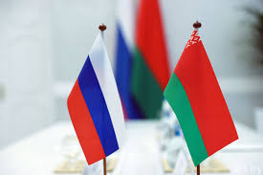

Белорусско-российское сотрудничество в сфере образования
Возможность получения образования на равных правах жителям обеих стран гарантировал подписанный в 1997 году Договор о создании Союза Беларуси и России.
граждане двух стран могут получить в любой из стран профессионально-техническое и высшее образование, а также послевузовское образование на общих основаниях в магистратуре, аспирантуре, докторантуре;
развитие научных и студенческих связей, разработка содержания, форм и методов подготовки специалистов, выполнение совместных научно-исследовательских работ, подготовка научных кадров;
Ассоциация школ Российской Федерации и Республики Беларусь насчитывает более 800 учреждений образования;
проведение совместных мероприятий: олимпиады и тематические слеты для школьников, форумы вузов;
функционирует совместный «Белорусско-Российский университет» (г. Могилев).

Slide 12


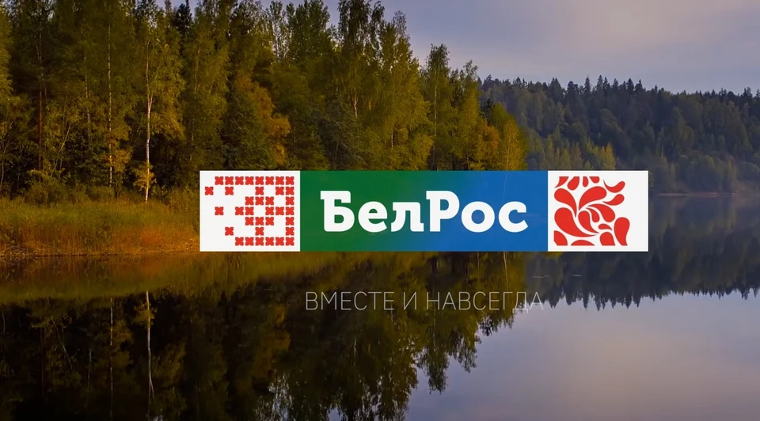
Белорусско-российское сотрудничество в области культуры
проведение международных мероприятий в сфере искусства (выставки, кино- и театральные фестивали: «Славянский базар в Витебске», «Александрия собирает друзей» и др.);
сотрудничество в музейной сфере и в области книгоиздания. Первый Белорусско-Российский музейный форум (2023 г.);
вещание телеканала «БелРос»;
издание журнала «Союзное государство»;
создание Медиакомпании Союзного государства;
проведение Дней культуры, совместных музейных, выставочных проектов, мастер-классов в сфере искусства (гастроли театральных и музыкальных коллективов);
присуждение премий Союзного государства в области литературы и искусства, науки и техники талантливым россиянам и белорусам.

Slide 13
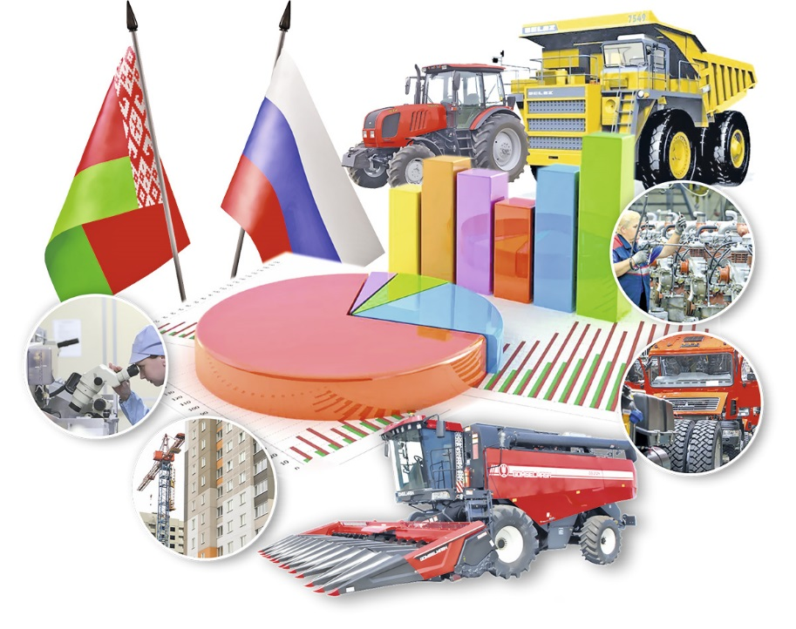
Экономическое сотрудничество регионов Беларуси и России
Россия продолжает оставаться основным
торговым партнером Беларуси
кооперация и совместная реализация импортозамещающих проектов;
взаимодействие в сфере строительства;
использование в регионах России опыта белорусских дорожных компаний в проектировании и строительстве автомобильных дорог;
увеличение количества авиарейсов между городами Беларуси и России;
рост экспорта товаров и услуг между Беларусью и Россией.

